Slide 1
Soustava 6 eskalátorů v kolumbijském městě Medellin

Slide 2
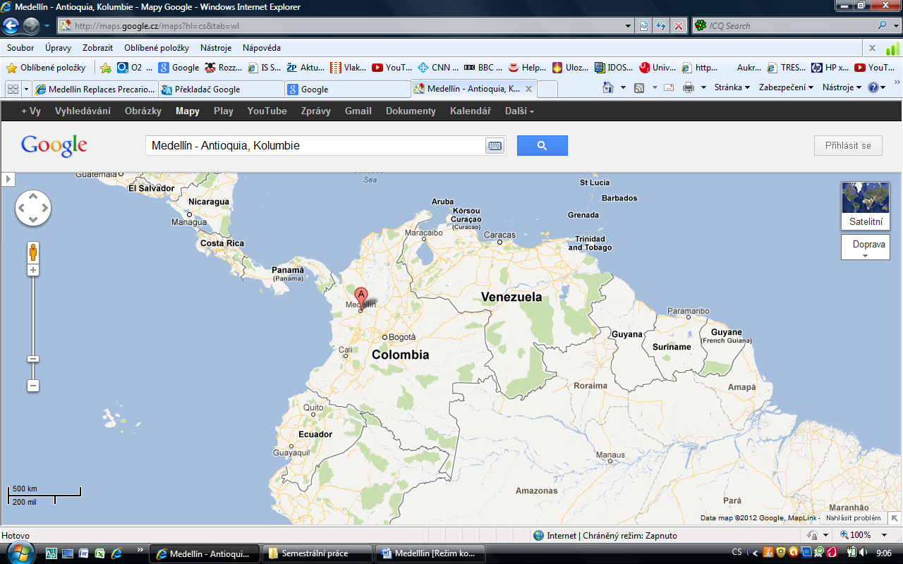
Úvod
druhé největší město Kolumbie
počet obyvatel je 3,2 milionu
proslulé drogovým baronem Pablo Escobarem

Slide 3
Základní charakteristika
provoz zahájen 26. 12. 2011
jedná se o 6 eskalátorů v délce 343 m
první svého druhu v historii, kdy byly eskalátory využity pro městskou hromadnou dopravu
spojení s 13 tis. slamem nacházejícím
se nad městem
převýšení jako při výstupu do 28. patra
výškové budovy
investice v přepočtu za 132 mil. Kč

Slide 4
Technické údaje
výstavbu zajistila japonská společnost Fujitec
  většina konstrukce je vyrobena z nerezové oceli
  pochodnice schodů jsou vyrobeny z hliníku
  pro nástupní a výstupní plochy byla použita syntetická pryskyřice
eskalátory nahradily 350 betonových schodů
výstup 35 min nahradila 6 min jízda
na eskalátoru
celý systém 6 eskalátorů se rozkládá
na ploše 1102 m²

Slide 5
Stručná SWOT analýza
 | silné stránky | slabé stránky
vnitřní prostředí | slamy nebudou segregované, mohou být lépe kontrolovány místní policií, přináší občanům významné zlepšení životní situace, vytváří větší konkurenceschopnost obyvatel | nezastřešené eskalátory cena projektu cena provozu a údržby
 | příležitosti | hrozby
vnější prostředí | příchod investorů kontrola zastřešení eskalátorů | vandalství možné technické problémy povětrnostní vlivy

Slide 6
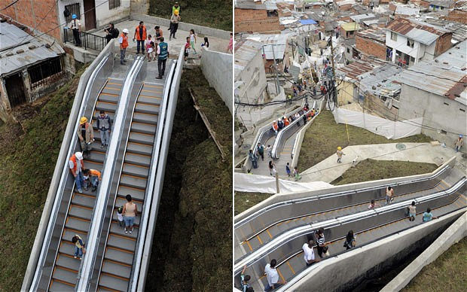

Slide 7
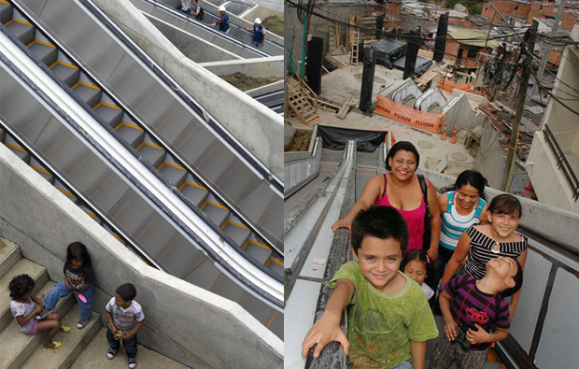

Slide 8
Závěr
eskalátory byly vybudovány jako potenciál pro rozvoj lokality v budoucnu
v budoucnu by je měla zakrýt střecha
jsou zdarma

